Slide 1
Utilização interface IdealLoads

Slide 2
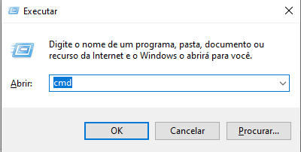
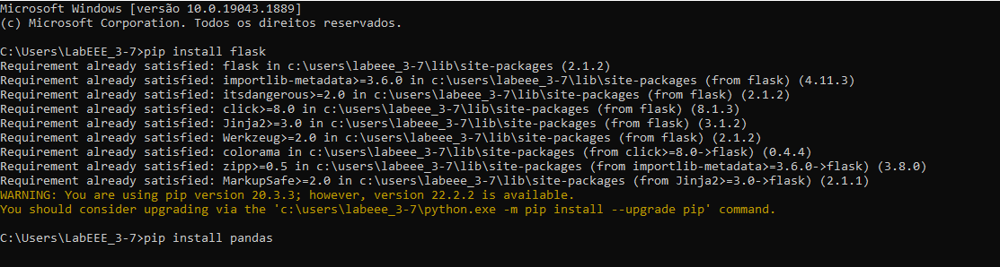
Para instalar os pacotes:
Abrir o comando do Windows (Windows + R)
Digitar pip install e o nome do pacote, conforme imagem abaixo.
Pacotes a serem instalados:
pip install pandas
pip install flask
pip install numpy
pip install sklearn
pip install pickle

Slide 3
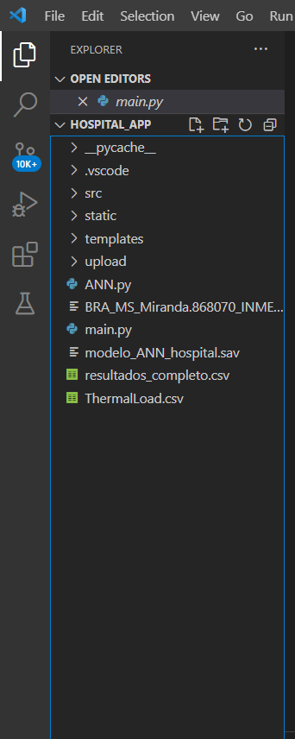
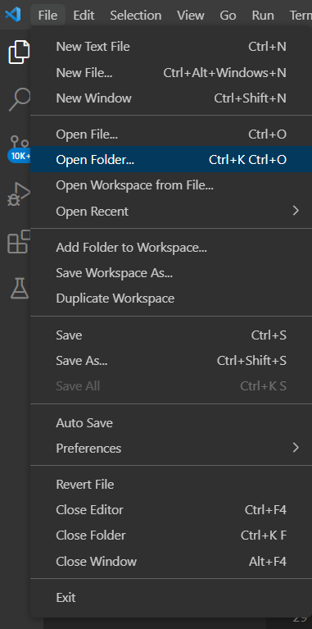
Abrir o VS code
Em file, selecionar Open Folder
Abrir a pasta hospital_app
Dentro da pasta hospital_app abrir o arquivo main.py

Slide 4
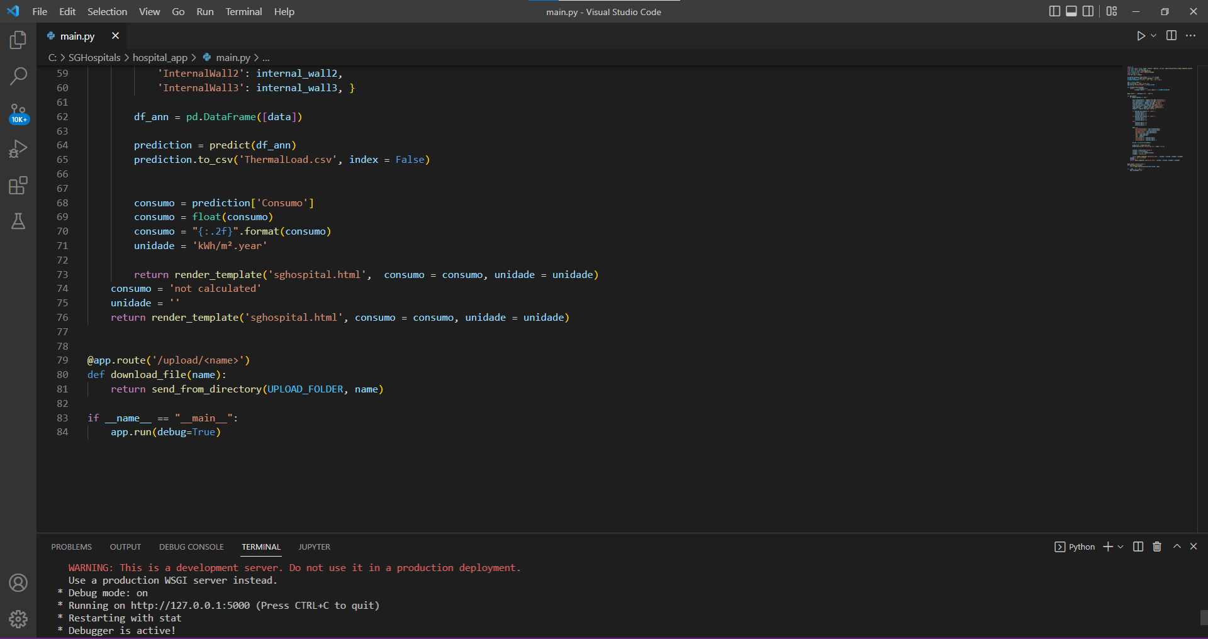
Clicar no botão executar
Copiar e colar o link gerado
1
2

Slide 5
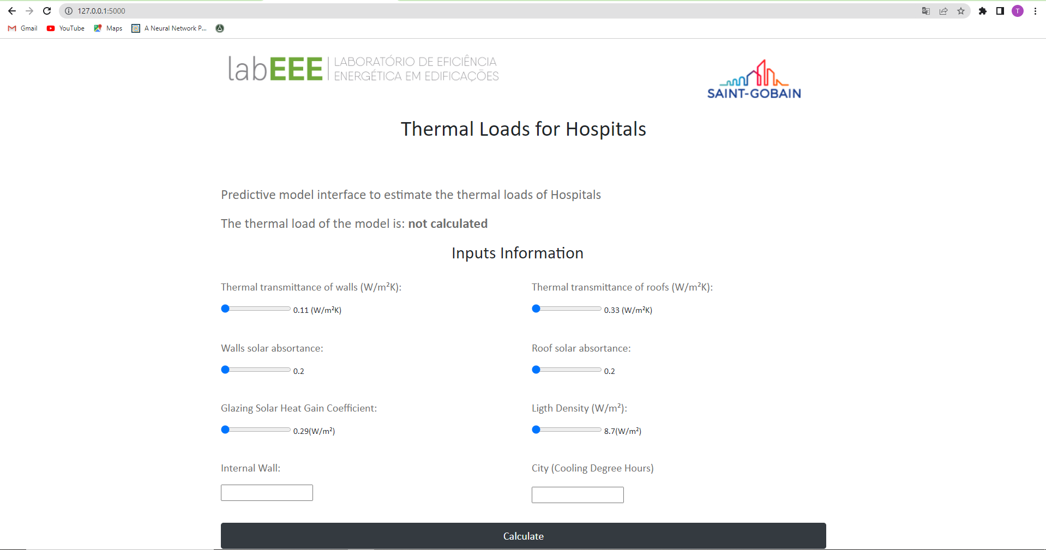
Preencher os valores e clicar em calculate
Os graus hora de resfriamento podem ser obtidos em:
http://cbcs2.hospedagemdesites.ws/_5dotSystem/userFiles/CTEnergia-benchmark/CBCS_GHRs_v1%20(1).pdf

Slide 6

O resultado é plotado na tela inicial

